Slide 1
Plano
de Saúde
Pet da Petlove
Portfólio
Versão reduzida
Set/23_V3

Slide 2
Planos de
saúde pet
Coparticipação: valores fixos e
pagos diretos na rede credenciada
Descontos progressivos para pets adicionais
Sem necessidade de declaração de saúde, sem bloqueio por doenças pré- existentes, sem fidelidade e sem limite de idade
Mensalidade fixa, independente
de raça, espécie ou idade
Descontos e frete grátis em mais de 15.000 produtos no site da Petlove
Uma vida mais longa e
saudável para o seu filho de quatro patas.

Slide 3
Plano de
saúde pet
Todos os planos possuem microchipagem grátis, frete grátis no site da Petlove e coparticipação.
Petlove Leve
Petlove
Tranquilo
Para cuidados de rotina
Petlove Ideal
Petlove
Essencial
Petlove Completo
O mais em conta
Melhor custo
benefício
Mais cobertura
Mais limite anual
Consultas generalistas
Vacinas simples
Exames laboratoriais básicos
Coberturas do Plano Leve
+
Consultas generalistas
Vacinas
obrigatórias
Exames simples e de imagem
Coberturas do
Plano Tranquilo
+
Consulta com especialista
Cirurgia, anestesia e internação
Coberturas do
Plano Ideal
+
Fisioterapia e acupuntura
Exames complexos
Coberturas do
Plano Essencial
+
Rede premium
Maior quantidade de procedimentos anuais
Consulte disponibilidade por região e condições. Consulte coparticipação e carência dos planos e procedimentos.

Slide 4
Coberturas e Carências
Coberturas, carências e valores variam de acordo com a região, plano. Exemplo:
Coberturas | Petlove Leve | Petlove Tranquilo | Petlove Ideal | Petlove Essencial | Petlove Completo | Carência
Consulta Generalista | ✓ | ✓ | ✓ | ✓ | ✓ | 45 d
Consulta Pet Home | ✓ | ✓ | ✓ | ✓ | ✓ | 45 d
Vacina (Polivalente, Antirrábica) | ✓ | ✓ | ✓ | ✓ | ✓ | 45 d
Vacina Bordertella | - | ✓ | ✓ | ✓ | ✓ | 45 d
Exames laboratoriais simples (Hemograma, Bioquímicos e outros) | ✓ | ✓ | ✓ | ✓ | ✓ | 45 d
Exames laboratoriais complexos (Hormonais, histopatológicos, imunológicos, etc.) | - | ✓ | ✓ | ✓ | ✓ | 60 d
Exames de imagem (Ultrassom e Radiografia) | - | ✓ | ✓ | ✓ | ✓ | 60 d
Consulta Especialista (Cardiologista, oftalmologista, dermatologista, outros) | - | - | ✓ | ✓ | ✓ | 60 d
Exames cardiológicos (Eletrocardiograma, ecocardiograma, pressão arterial e outros) | - | - | ✓ | ✓ | ✓ | 60 d
Cirurgias | - | - | ✓ | ✓ | ✓ | 120 d
Internação | - | - | ✓ | ✓ | ✓ | 120 d
Castração | - | - | ✓ | ✓ | ✓ | 120 d
Cremação* | - | ✓ | ✓ | ✓ | ✓ | 90 d
Exames de alta complexidade (Endoscopia, ressonância e tomografia) | - | - | - | ✓ | ✓ | 120 d
Fisioterapia | - | - | - | ✓ | ✓ | 60 d
Acupuntura | - | - | - | ✓ | ✓ | 60 d
Rede Premium** (Hospitais Vet Quality, Pet Pillow, Dr. Hato) | - | - | - | - | ✓ | -
Todos os planos possuem coparticipação
Solicite ao seu consultor as tabelas, como a de coparticipação.

Slide 5
Limites
Os limites variam de acordo com o plano. Exemplo:
Coberturas | Petlove Leve | Petlove Tranquilo | Petlove Ideal | Petlove Essencial | Petlove Completo
Consulta Generalista | Ilimitado | Ilimitado | Ilimitado | Ilimitado | Ilimitado
Consulta Pet Home | 4 | Ilimitado | Ilimitado | Ilimitado | Ilimitado
Vacina (Quádrupla, Polivalente, Antirrábica e Bordetella) | - | SIM | De acordo com calendário vacinal | De acordo com calendário vacinal | De acordo com calendário vacinal
Vacina (Raiva, Polivalente, Quádrupla) | 3 | SIM | SIM | SIM | SIM
Exames laboratoriais usuais Ex.: Hemograma, Bioquímicos e outros | 10 (limite do grupo) | 15 (limite do grupo) | 20 (limite do grupo) | 20 (limite do grupo) | 40 (limite do grupo)
Exames laboratoriais complexos Ex.: Hormonais, histopatológicos, imunológicos e outros | - | 10 (limite do grupo) | 15 (limite do grupo) | 15 (limite do grupo) | 25 (limite do grupo)
Exames de imagem Ex.: Ultrassom e Radiografia | - | 5 | 7 | 7 | 12
Consulta Especialista Ex.: Cardiologista, oftalmologista, dermatologista e outros | - | - | 3 | 3 | 7
Exames cardiológicos | - | - | 2 | 2 | 5
Cirurgias | - | - | 3 (limite do grupo) | 3 (limite do grupo) | 7 (limite do grupo)
Internação | - | - | 10 | 10 | 20
Castração | - | - | 1 | 1 | 1
Exames de alta complexidade Ex.: Tomografia, Ressonância e Endoscopia | - | - | - | 1 (limite do grupo) | 4 (limite do grupo)
Fisioterapia | - | - | - | 10 | 15
Acupuntura | - | - | - | 10 | 15
Rede premium* (Hospitais Vet Quality, Pet Pillow, Dr. Hato) | - | - | - | - | SIM
Cremação** | 1 | 1 | 1 | 1 | 1
Todos os planos possuem coparticipação
Solicite ao seu consultor as tabelas, como a de coparticipação. * Disponível apenas para a cidade de SP

Slide 6
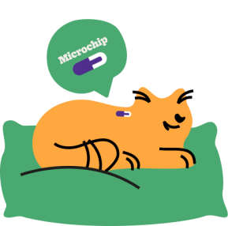
Benefícios
Válido para todos os planos
Microchipagem
gratuita
Uma forma moderna, eficaz e segura de identificar o pet. Ele substitui a carteirinha de
vacinação e facilita a identificação
dos dados do tutor.
Atendimento a
domicílio
A rede credenciada conta com profissionais que atendem os pets em casa. Assim, os animais podem ser cuidados no conforto do lar, sem estresse.
Localizador Pet
Especialistas
Neurologistas, dermatologistas, fisioterapeutas, oftalmologistas, ortopedistas, anestesistas e endocrinologistas e outros especialistas também atendem pelo plano.
gratuito
A tag localizadora é adicionada à coleira com os dados do tutor para facilitar o contato caso o pet se perca.
Plantão 24h
Os clientes contam com clínicas veterinárias 24h*, para que os pets sejam atendidos sempre.
Somente as
melhores clínicas
Todos os atendimentos são avaliados pelos clientes e apenas as clínicas mais bem avaliadas permanecem
em nossa rede.
* Conforme disponibilidade da clínica

Slide 7
Benefícios
Válido para todos os planos
Cupom de R$ 45,00 em hospedagem na DogHero*
Cupom: DOGSAUDE45
10% de desconto** em todo o site da Petlove
Ativação feita através do link
* As hospedagens precisam ser de, no mínimo, R$ 200,00 (1 uso por CPF). ** O desconto não é válido para compra recorrente; pedidos com valor limite de R$ 500,00. *** Compras (de serviços) acima de R$198,00 podem ser parceladas em 2 vezes sem
juros. Parcela mínima de R$100,00 (máximo de 10 parcelas).

Slide 8
Formas de Pagamento
Mensal
Anual
Com 10% de desconto no valor do plano:
Pix
Boleto
Crédito
Débito
E mais!
Pagamento com Pix ou
Boleto: +2% de desconto. ou
Pagamento com Cartão Porto Bank: +10% de desconto.
Crédito
Débito *
*Bancos: Itaú, Santander, Banco do Brasil, Banrisul e Bradesco.
E mais!
Cartão Porto Bank tem desconto mensal de 10%

Slide 9
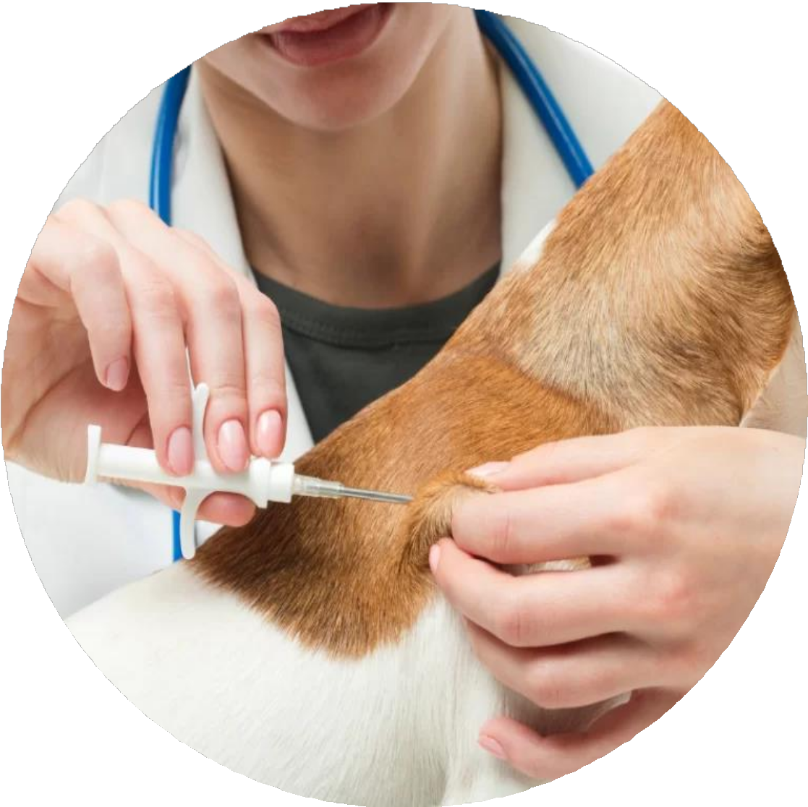
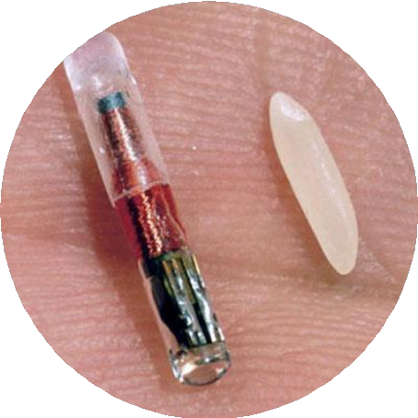
Microchipagem
Entenda:
Simples como aplicação
de uma vacina
Moderna e eficaz
identificação do pet e do
tutor
Registro de histórico de saúde do pet em um só lugar
Imperceptível
É grátis no seu plano
Por que microchipar o pet?
Importante !
As carências dos planos iniciam após a microchipagem do pet
Consulte condições e regiões de contratação.

Slide 10
Carência
Caso o pet necessite realizar algum procedimento antes do período de carência, há a possibilidade de compra e antecipação.
É possível simular valor estimado de antecipação.

Slide 11
Fale Conosco!

